Slide 1

CHÀO MỪNG THẦY CÔ VÀ CÁC EM
Trường THCS Phong Huy Lĩnh
Giáo viên: Phạm Thị Hoa
Phạm Hoa

Slide 2

KHỞI ĐỘNG
Trò chơi:
Đuổi Hình Bắt Chữ
Phạm Hoa

Slide 3
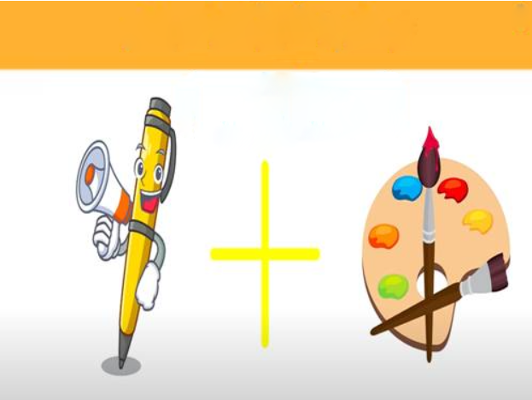
ĐÂY LÀ ĐỒ VẬT NÀO ?
Đáp án: Bút màu
Phạm Hoa

Slide 4
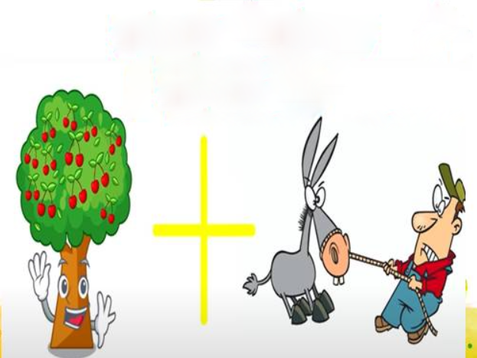
ĐÂY LÀ ĐỒ VẬT GÌ?
Đáp án: Cây kéo
Phạm Hoa

Slide 5
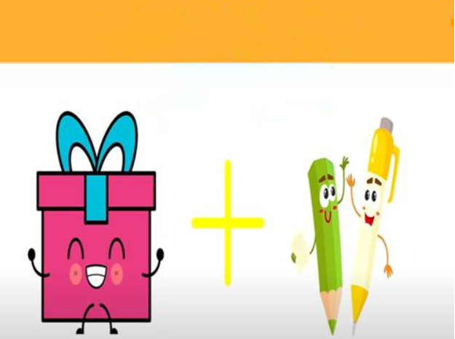
ĐÂY LÀ ĐỒ VẬT NÀO ?
Đáp án: Hộp bút
Phạm Hoa

Slide 6

ĐÂY LÀ ĐỒ VẬT NÀO ?
Đáp án: Đèn học
Phạm Hoa

Slide 7
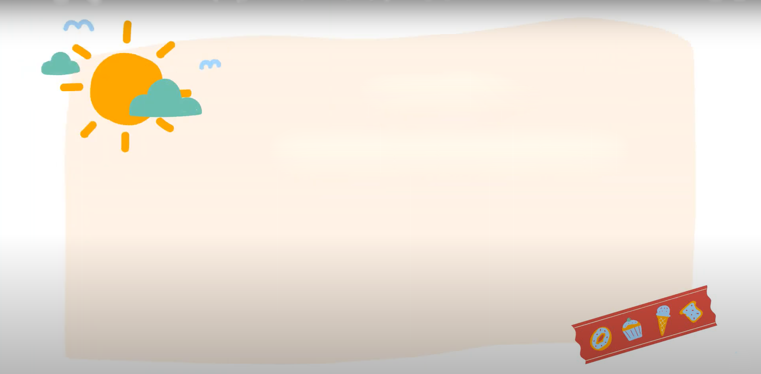
CHỦ ĐỀ 4: RÈN LUYỆN BẢN THÂN
Hoạt động 1: Chia sẻ việc sắp xếp góc học tập gọn gàng, ngăn nắp
Phạm Hoa

Slide 8
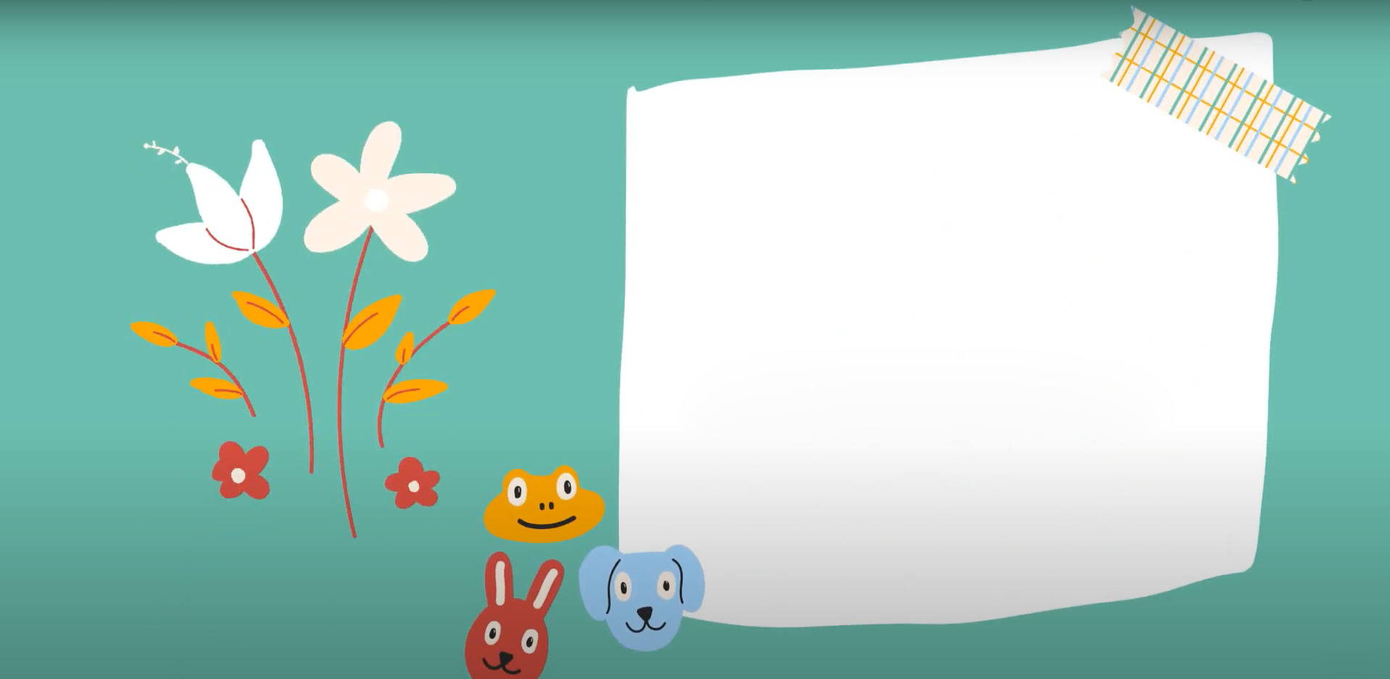
Chia sẻ về cách sắp xếp góc học tập của em
Phạm Hoa

Slide 9
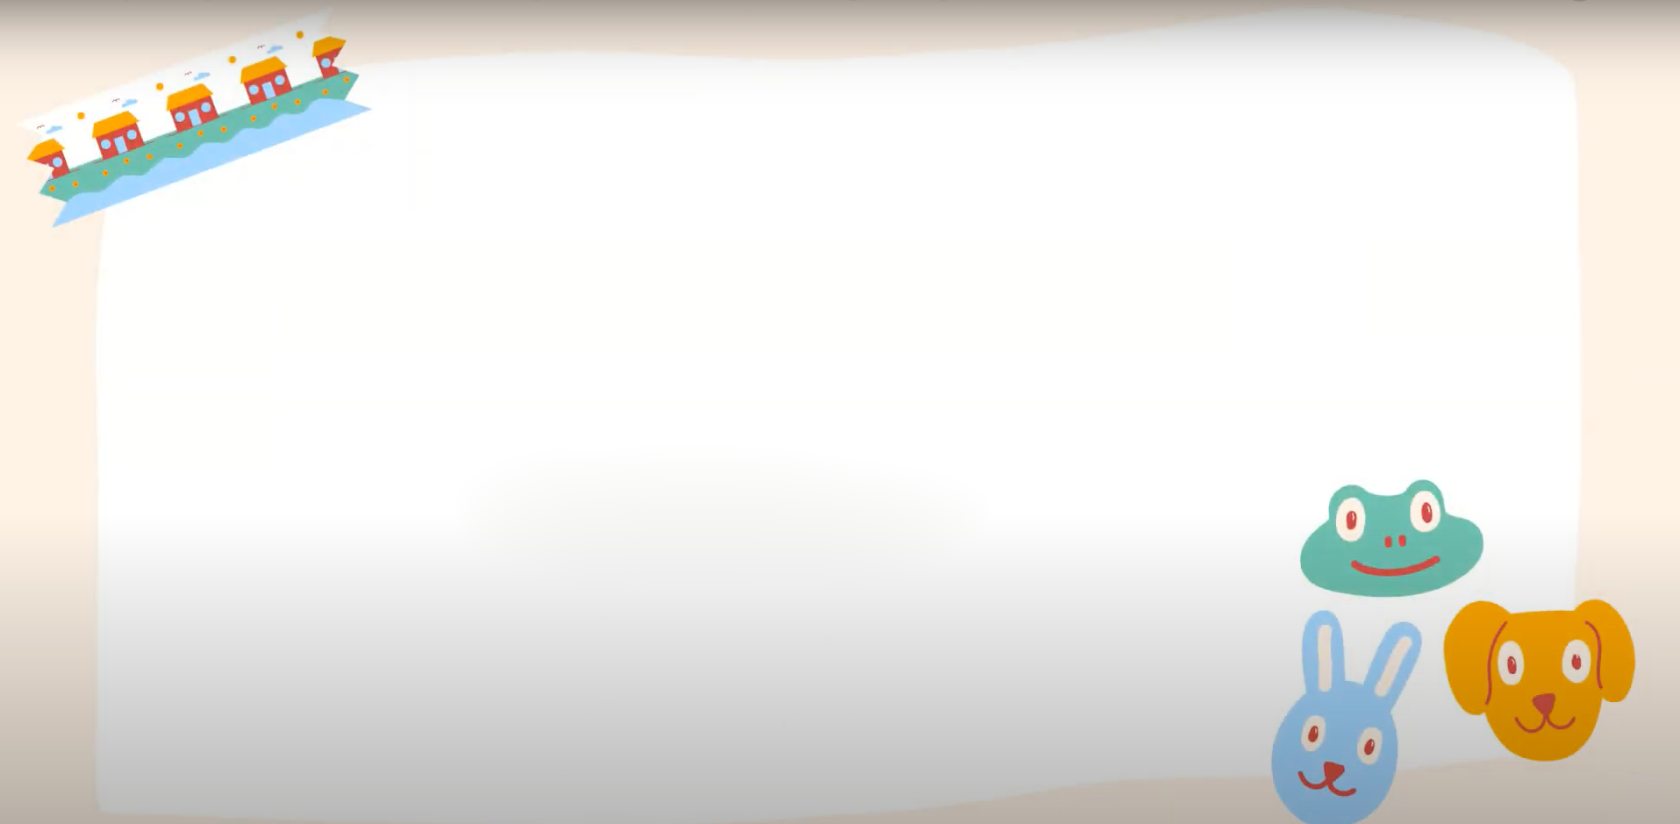
Một số gợi ý:
+ Mô tả cách sắp xếp sách vở, đồ dùng học tập của em ở góc học tập.
+ Cảm nhận của em về góc học tập của mình.
+Nếu được thay đổi vị trí và cách sắp xếp góc học tập của em ở nhà, em muốn thay đổi như thế nào? Vì sao?
Phạm Hoa

Slide 10

Thảo Luận Nhóm
- Thời gian: 5 phút
- Nhiệm vụ: Chia sẻ kết quả làm việc cá nhân và thảo luận về cách sắp xếp góc học tập gọn gàng, ngăn nắp.
Phạm Hoa

Slide 11

Kết Luận
- Góc học tập là nơi cất giữ sách vở, đồ dùng học tập và là nơi ngồi học hằng ngày của em.
- Việc tìm kiếm đồ dùng học tập, sách vở mỗi khi cần dùng đến có dễ dàng, nhanh chóng hay không, việc ngồi học ở góc học tập có thỏa mái, dễ chịu hay không tùy thuộc rất nhiều vào sự sắp xếp sách vở, đồ dùng học tập ở góc học tập của mỗi người.
Phạm Hoa

Slide 12



THẢO LUẬN NHÓM: THIẾT KẾ GÓC HỌC TẬP
Phạm Hoa

Slide 13
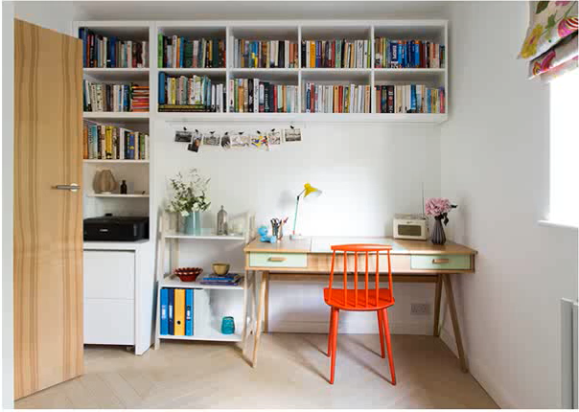
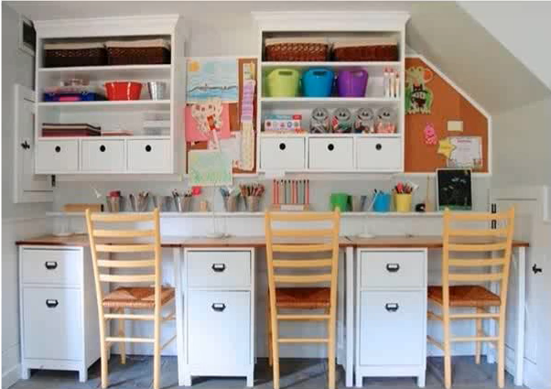
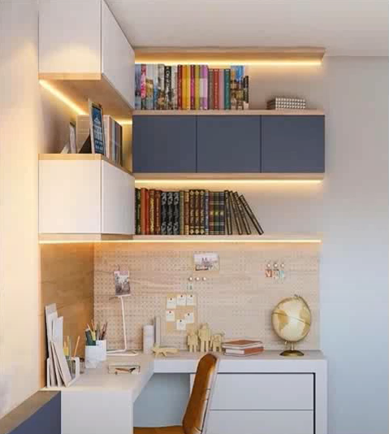

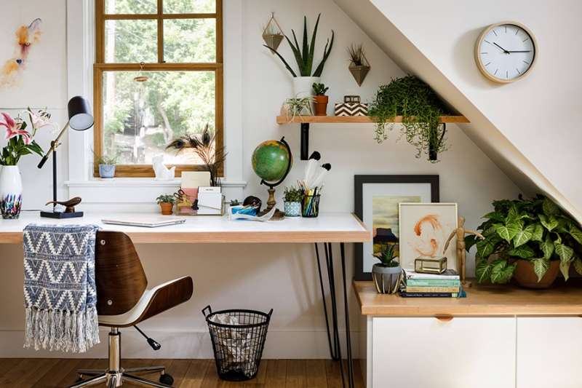
Tham khảo một số góc học tập
Phạm Hoa

Slide 14

VẬN DỤNG
Vận dụng những điều đã tiếp thu được để:
Chỉ ra những chỗ còn chưa gọn gàng, ngăn nắp ở góc học tập.
Sắp xếp góc học tập gọn gàng, ngăn nắp theo ý tưởng, đảm bảo thuận tiện cho việc học tập ở nhà của bản thân.
Phạm Hoa

Slide 15

KẾT LUẬN CHUNG
Góc học tập là nơi dành riêng cho em ngồi học bài hằng ngày ở nhà. Em cần sắp xếp góc học tập luôn gọn gàng, ngăn nắp để việc học tập được thuận tiện và tạo cảm giác thỏa mái, gắn bó, tự hào về góc học tập của mình.
Phạm Hoa

Slide 16
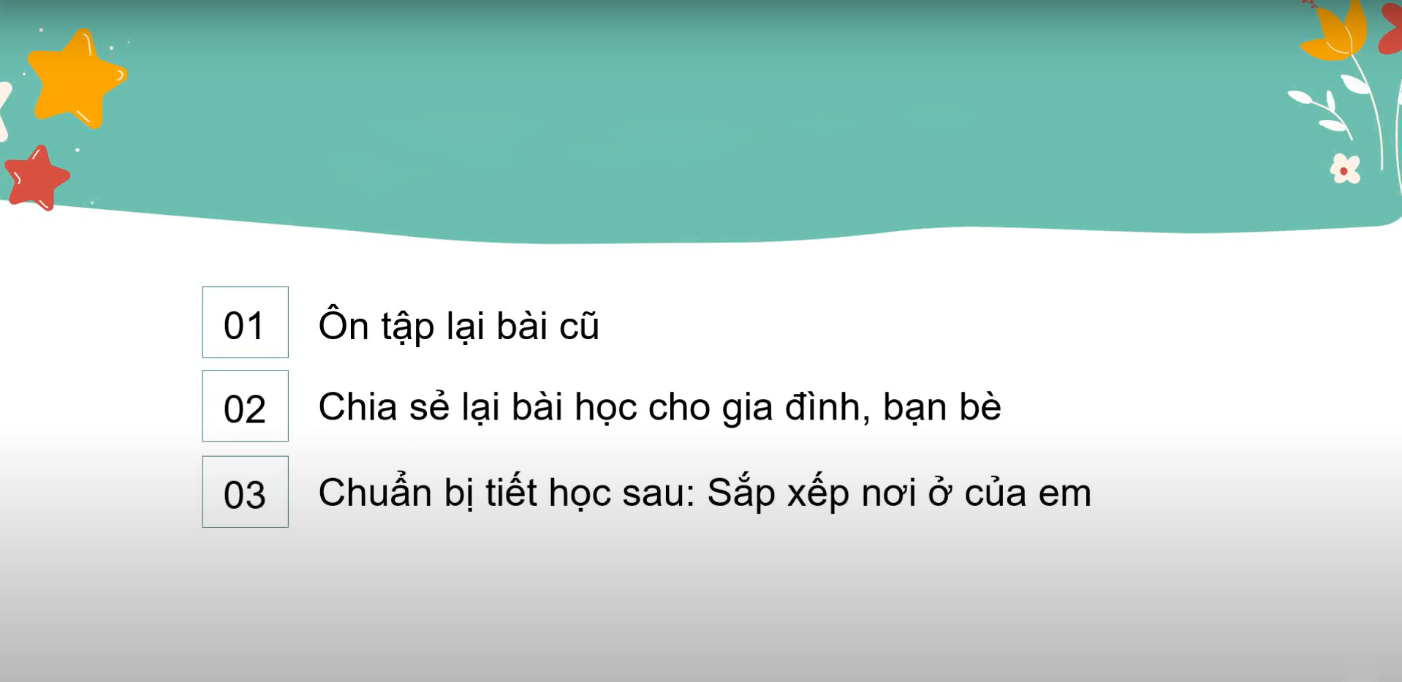
HƯỚNG DẪN VỀ NHÀ
Phạm Hoa

Slide 17

Phạm Hoa

